Slide 1
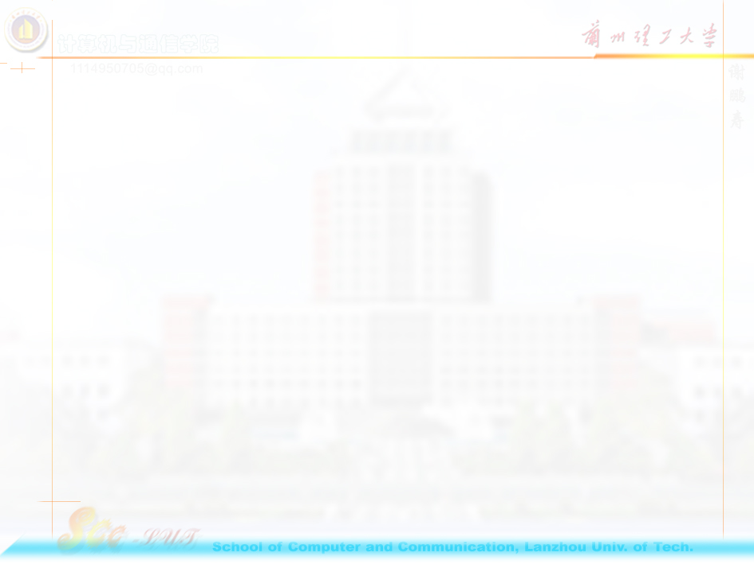



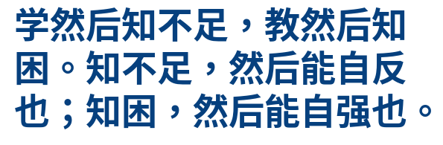


Slide 2
7.3 DMA方式
P. 251-258
DMA（直接内存访问）方式，是一种完全由硬件执行I/O交换的工作方式。其优点主要是速度快。
1、DMA控制器与CPU分时使用内存通常采用以下三种方法：
  停止CPU访问内存
  周期挪用
  DMA与CPU交替访内
DMA技术的出现，使得外围设备可以通过DMA控制器直接访问内存，与此同时，CPU可以继续执行程序。
DMA能够执行的一些基本操作：1) 从外围设备发出DMA请求；2) CPU响应请求，把CPU工作改成DMA操作方式，DMA控制器从CPU接管总线的控制；3) 由DMA控制器对内存寻址，即决定数据传送的内存单元地址及数据传送个数的计数，并执行数据传送的操作；4) 向CPU报告DMA操作的结束。
Notes:
DMA能够执行的一些基本操作：1) 从外围设备发出DMA请求；2) CPU响应请求，把CPU工作改成DMA操作方式，DMA控制器从CPU接管总线的控制；3) 由DMA控制器对内存寻址，即决定数据传送的内存单元地址及数据传送个数的计数，并执行数据传送的操作；4) 向CPU报告DMA操作的结束。

Slide 3
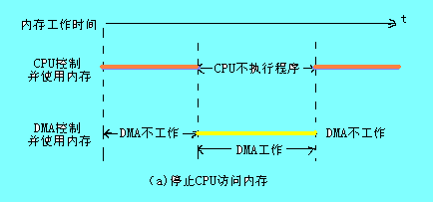
① 停止CPU访问内存
P.252
在这种传送过程中，CPU基本处于不工作状态或者说保持状态。
优点: 控制简单，它适用于数据传输率很高的设备进行成组传送。
缺点: 在DMA控制器访内阶段，内存的效能没有充分发挥，相当一部分内存工作周期是空闲的。
Notes:
当外围设备要求传送一批数据时，由DMA控制器发一个停止信号给CPU，要求CPU放弃对地址总线、数据总线和有关控制总线的使用权。DMA控制器获得 总线控制权以后，开始进行数据传送。在一批数据传送完毕后，DMA控制器通知CPU可以使用内存，并把总线控制权交还给CPU。

Slide 4
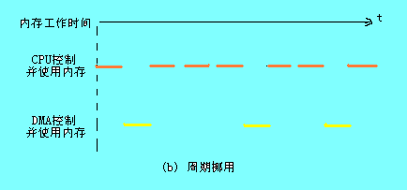
② 周期挪用
P.252-253
当I/O设备没有DMA请求时，CPU按程序要求访问内存；一旦I/O设备有DMA请求，则由I/O设备挪用一个或几个内存周期。
这种方法适用于I/O设备读写周期大于内存存储周期的情况。
Notes:
CPU 此时不访存
CPU 正在访存
CPU 与 DMA 同时请求访存
此时 CPU 将总线控制权让给 DMA
(1)此时CPU不需要访内，如CPU正在执行乘法指令。由于乘法指令执行时间较长，此时I/O访内与CPU访内没有冲突，即I/O设备挪用一二个内存周期对CPU执行程序没有任何影响。
(2)I/O设备要求访内时CPU也要求访内，这就产生了访内冲突，在这种情况下I/O设备访内优先，因为I/O访内有时间要求，前一个I/O数据必须在下一个访内请求到来之前存取完毕。显然，在这种情况下I/O 设备挪用一二个内存周期，意味着CPU延缓了对指令的执行，或者更明确地说，在CPU执行访内指令的过程中插入DMA请求，挪用了一二个内存周期。

Slide 5
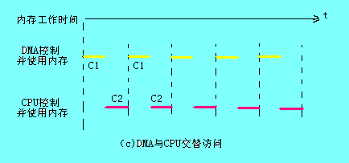
③ DMA与CPU交替访问内存
P.253
此方式不需要总线使用权的申请、建立和归还过程，总线使用权是通过C1和C2分时进行的。使DMA传送和CPU同时发挥最高的效率。
该传送方式又称为“透明的DMA”方式。
Notes:
CPU 工作周期——所有指令执行过程中的一个基准时间
如果CPU的工作周期比内存存取周期长很多，此时采用交替访内的方法可以使DMA传送和CPU同时发挥最高的效率。假设CPU工作周期为 1.2μs，内存存取周期小于0.6μs，那么一个CPU周期可分为C1和C2两个分周期，其中C1供DMA控制器访内，C2专供CPU访内。
这种方式不需要总线使用权的申请、建立和归还过程，总线使用权是通过C1和C2分时进行的。CPU和DMA控制器各自有自己的访内地址寄存器、数据寄存 器和读/写信号等控制寄存器。在C1周期中，如果DMA控制器有访内请求，可将地址、数据等信号送到总线上。在C2周期中，如CPU有访内请求，同样传送 地址、数据等信号。事实上，对于总线，这是用C1，C2控制的一个多路转换器，这种总线控制权的转移几乎不需要什么时间，所以对DMA传送来讲效率是很高的。
这种传送方式又称为“透明的DMA”方式，其?从墒钦庵諨MA传送对CPU来说，如同透明的玻璃一般，没有任何感觉或影响。在透明的DMA方式下工作，CPU既不停止主程序的运行，也不进入等待状态，是一种高效率的工作方式。当然，相应的硬件逻辑也就更加复杂。

Slide 6
2、基本的DMA控制器
P.253-255
① DMA控制器的基本组成
一个DMA控制器，实际上是采用DMA方式的外围设备与系统总线之间的接口电路。这个接口电路是在中断接口的基础上再加DMA机构组成的。
接口电路 ≡ 中断接口 ＋ DMA机构
内存地址计数器
字计数器
数据缓冲寄存器
“DMA请求”标志
“控制/状态”逻辑
中断机构
一个最简单的DMA控制器由以下逻辑部件组成：
内存地址计数器 用于存放内存中要交换的数据的地址。
字计数器 用于记录传送数据块的长度(多少字数)。
数据缓冲寄存器 用于暂存每次传送的数据(一个字)。
“DMA请求”标志 每当设备准备好一个数据字后给出一个控制信号，使“DMA请求” 标志置“1”。
“控制/状态”逻辑 由控制和时序电路以及状态标志等组成，用于修改内存地址计数器和字计数器，指定传送类型(输入或输出)，并对“DMA请求”信号和CPU响应信号进行协调和同步。
中断机构 当字计数器溢出时(全0)，意味着一组数据交换完毕，由溢出信号触发中断机构，向CPU提出中断报告。
DMA
控制器
Notes:
一个最简单的DMA控制器由以下逻辑部件组成：
(1)内存地址计数器 用于存放内存中要交换的数据的地址。在DMA传送前，须通过程序将数据在内存中的起始位置(首地址)送到内存地址计数器。而当DMA传送时，每交换一次数据，将地址计数器加“1”，从而以增量方式给出内存中要交换的一批数据的地址。
(2)字计数器 用于记录传送数据块的长度(多少字数)。其内容也是在数据传送之前由程序预置，交换的字数通常以补码形式表示。在DMA传送时，每传送一个字，字计数器就加“1” ，当计数器溢出即最高位产生进位时，表示这批数据传送完毕，于是引起DMA控制器向CPU发中断信号。
(3)数据缓冲寄存器 用于暂存每次传送的数据(一个字)。当输入时，由设备(如磁盘)送往数据缓冲寄存器，再由缓冲寄存器通过数据总线送到内存。反之，输出时，由内存通过数据总线送到数据缓冲寄存器，然后再送到设备。
(4)“DMA请求”标志 每 当设备准备好一个数据字后给出一个控制信号，使“DMA请求” 标志置“1”。该标志置位后向“控制/状态”逻辑发出DMA请求，后者又向CPU发出总线使用权的请求(HOLD)，CPU响应此请求后发回响应信号 HLDA，“控制/状态”逻辑接收此信号后发出DMA响应信号，使“DMA请求”标志复位，为交换下一个字做好准备。
(5)“控制/状态”逻辑 由控制和时序电路以及状态标志等组成，用于修改内存地址计数器和字计数器，指定传送类型(输入或输出)，并对“DMA请求”信号和CPU响应信号进行协调和同步。
(6)中断机构 当字计数器溢出时(全0)，意味着一组数据交换完毕，由溢出信号触发中断机构，向CPU提出中断报告。这里的中断与上一节介绍的I/O中断所采用的技术相 同，但中断的目的不同，前面是为了数据的输入或输出，而这里是为了报告一组数据传送结束。因此它们是I/O系统中不同的中断事件。

Slide 7
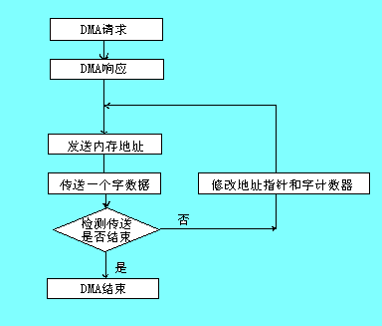
② DMA数据传送过程
P.254-255
DMA的数据块传送过程可分为三个阶段：
传送前预处理
正式传送
传送后处理
基本DMA控制器与系统的连接方式：
a）公用的DMA请求方式；
b）独立的DMA请求方式，这与中断方式类似。
Notes:
预处理：由CPU执行几条输入输出指令，测试设备状态，向DMA控制器的设备地址寄存器中送入设备号并启动设备，向内存地址计数器中送入起始地址，向字计数器中送入交换的数据字个数。在这些工作完成后，CPU继续执行原来的主程序。
正式传送：当外设准备好发送数据(输入)或接受数据(输出)时，它发出DMA请求，由DMA控制器向CPU发出总线使用权的请求(HOLD)。
DMA的数据传送是以数据块为基本单位进行的，因此，每次DMA控制器占用总线后，无论是数据输入操作，还是输出操作，都是通过循环来实现的。当进行输入操作时，外围设备的数据(一次一个字或一个字节)传向内存；当进行输出操作时，内存的数据传向外围设备。
后处理：一旦DMA的中断请求得到响应，CPU停止主程序的执行，转去执行中断服务程序做一些DMA的结束处理工作。这些工作包括校验送入内存的数据是否正确；决定继续用DMA方式传送下去，还是结束传送；测试在传送过程中是否发生了错误等等。

Slide 8
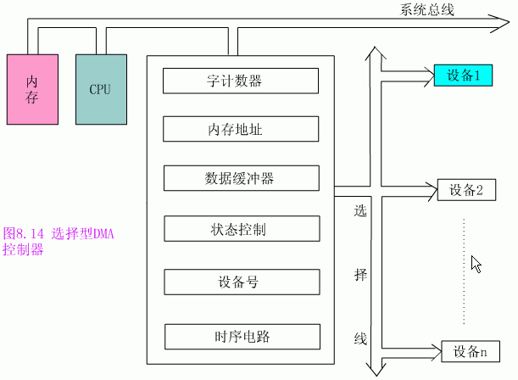
3、选择型DMA控制器
P.255-256
在物理上可以连接多个设备，而在逻辑上只允许连接一个设备。适合于连接高速设备。
有一个设备号寄存器。数据传送是以数据块为单位进行的，要给出所选择的设备号。
选择型DMA控制器相当于一个逻辑开关，根据I/O指令来控制此开关与某个设备连接。
选择型DMA控制器只增加少量硬件达到了为多个外围设备服务的目的，它特别适合数据传输率很高以至接近内存存取速度的设备。在很快地传送完一个数据块后，控制器又可为其他设备服务。
Notes:
选择型DMA控制器的工作原理：
与前面的简单DMA控制器基本相同。除了前面讲到的基本逻辑部件外，还有一个设备号寄存器。数据传送是以数据块为单位进行的，在每个数据块传送之前的预置阶段，除了用程序中I/O指令给出数据块的传送个数、起始地址、操作命令外，还要给出所选择的设备号。从预置开始，一直到这个数据块传送结束，DMA控 制器只为所选设备服务。下一次预置再根据I/O指令指出的设备号，为另一选择的设备服务。显然，选择型DMA控制器相当于一个逻辑开关，根据I/O指令来控制此开关与某个设备连接。
选择型DMA控制器只增加少量硬件达到了为多个外围设备服务的目的，它特别适合数据传输率很高以至接近内存存取速度的设备。在很快地传送完一个数据块后，控制器又可为其他设备服务。

Slide 9
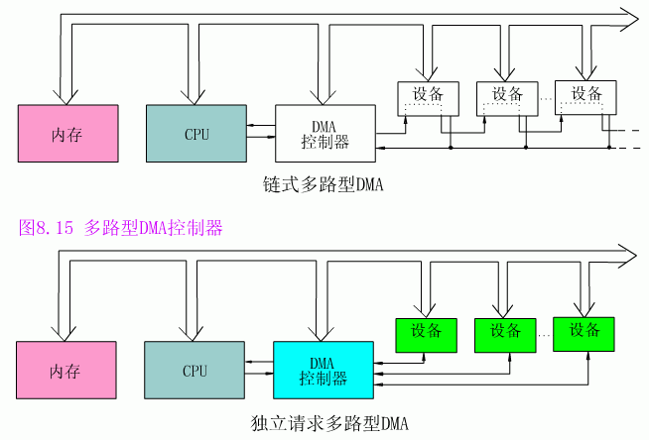
4、多路型DMA控制器
P. 256-257
不仅在物理上而且在逻辑上可以连接多个外围设备，适合于连接多个慢速的外围设备。
各设备以字节交叉方式通过DMA控制器进行数据传送。
Notes:
多路型DMA不仅在物理上可以连接多个外围设备，而且在逻辑上也允许这些外围设备同时工作，各设备以字节交叉方式通过DMA控制器进行数据传送。多路型DMA控制器适合于同时为多个慢速外围设备服务。

Slide 10
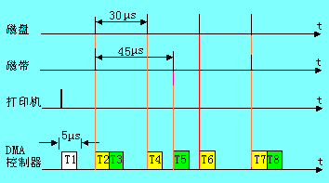
【例4】（P.257）

图8.19中假设有磁盘、磁带、打印机三个设备同时工作。磁盘以30μs的间隔向控制器发DMA请求，磁带以45μs的间隔发DMA请求，打印机以150μs间隔发DMA请求。根据传输速率，磁盘优先权最高，磁带次之，打印机最低，图中假设DMA控制器每完成一次DMA传送所需的时间是5μs。若采用多路型DMA控制器，请画出DMA控制器服务三个设备的工作时间图。

